Slide 1
MATERSKÁ ŠKOLA KOMJATNÁ
3. trieda – 2019/2020
p. uč. Anička a Evka

Slide 2
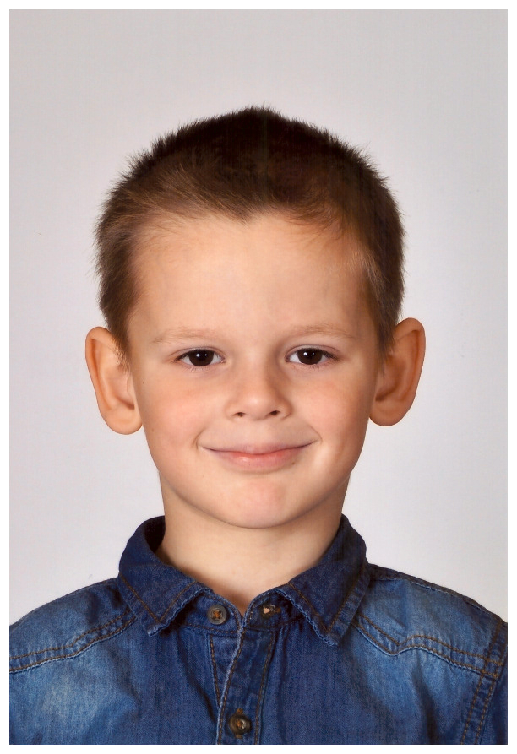
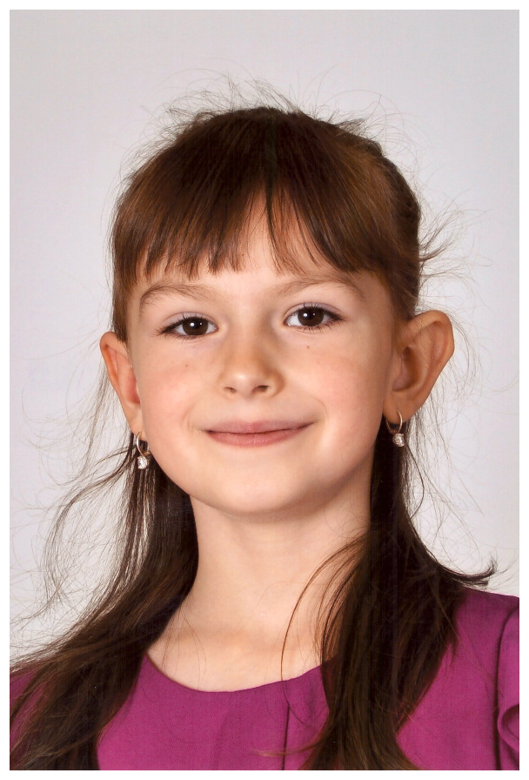
LEJKA
NATALY
MAREK

Slide 3
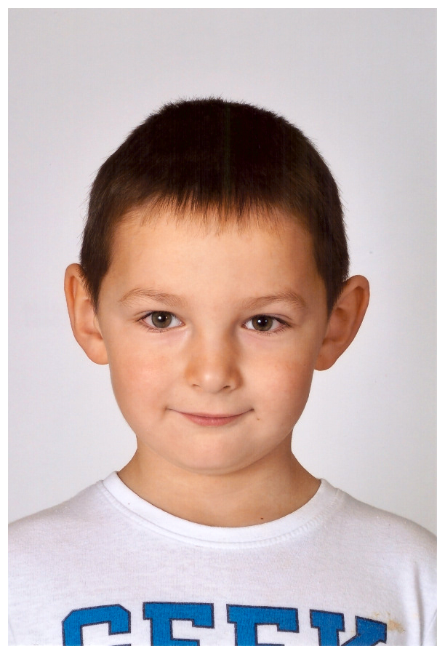
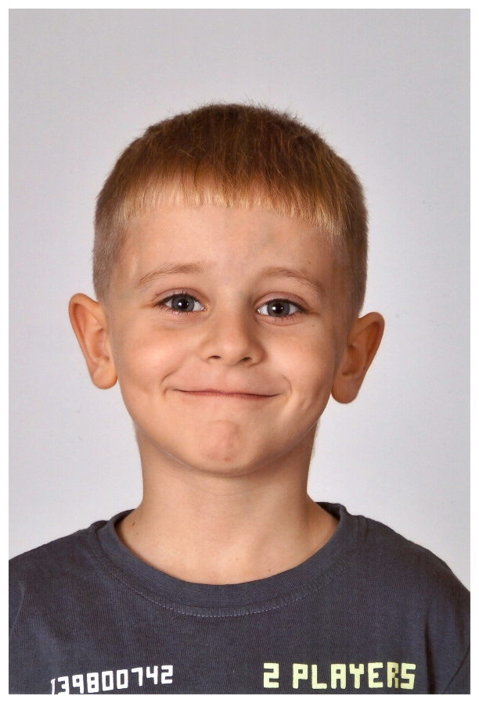
VIKINKA
LEJKO
ĽUBKO

Slide 4
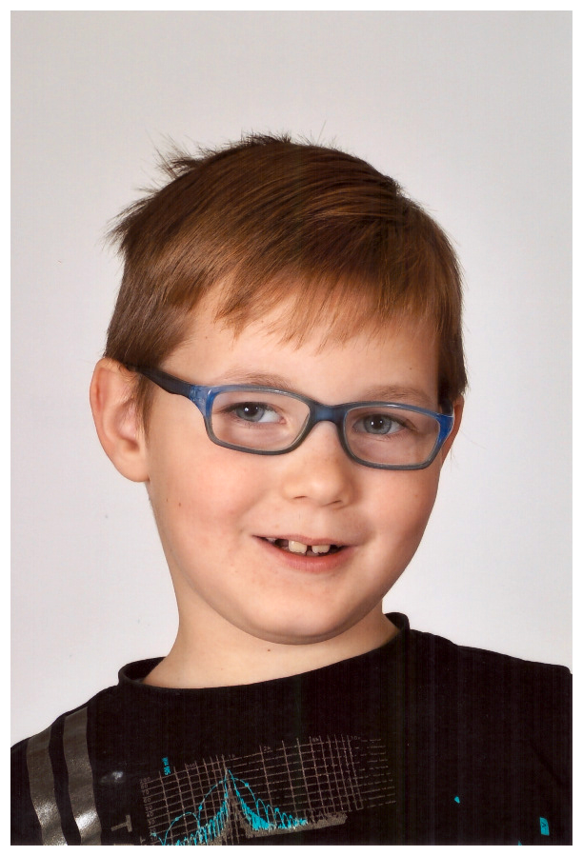
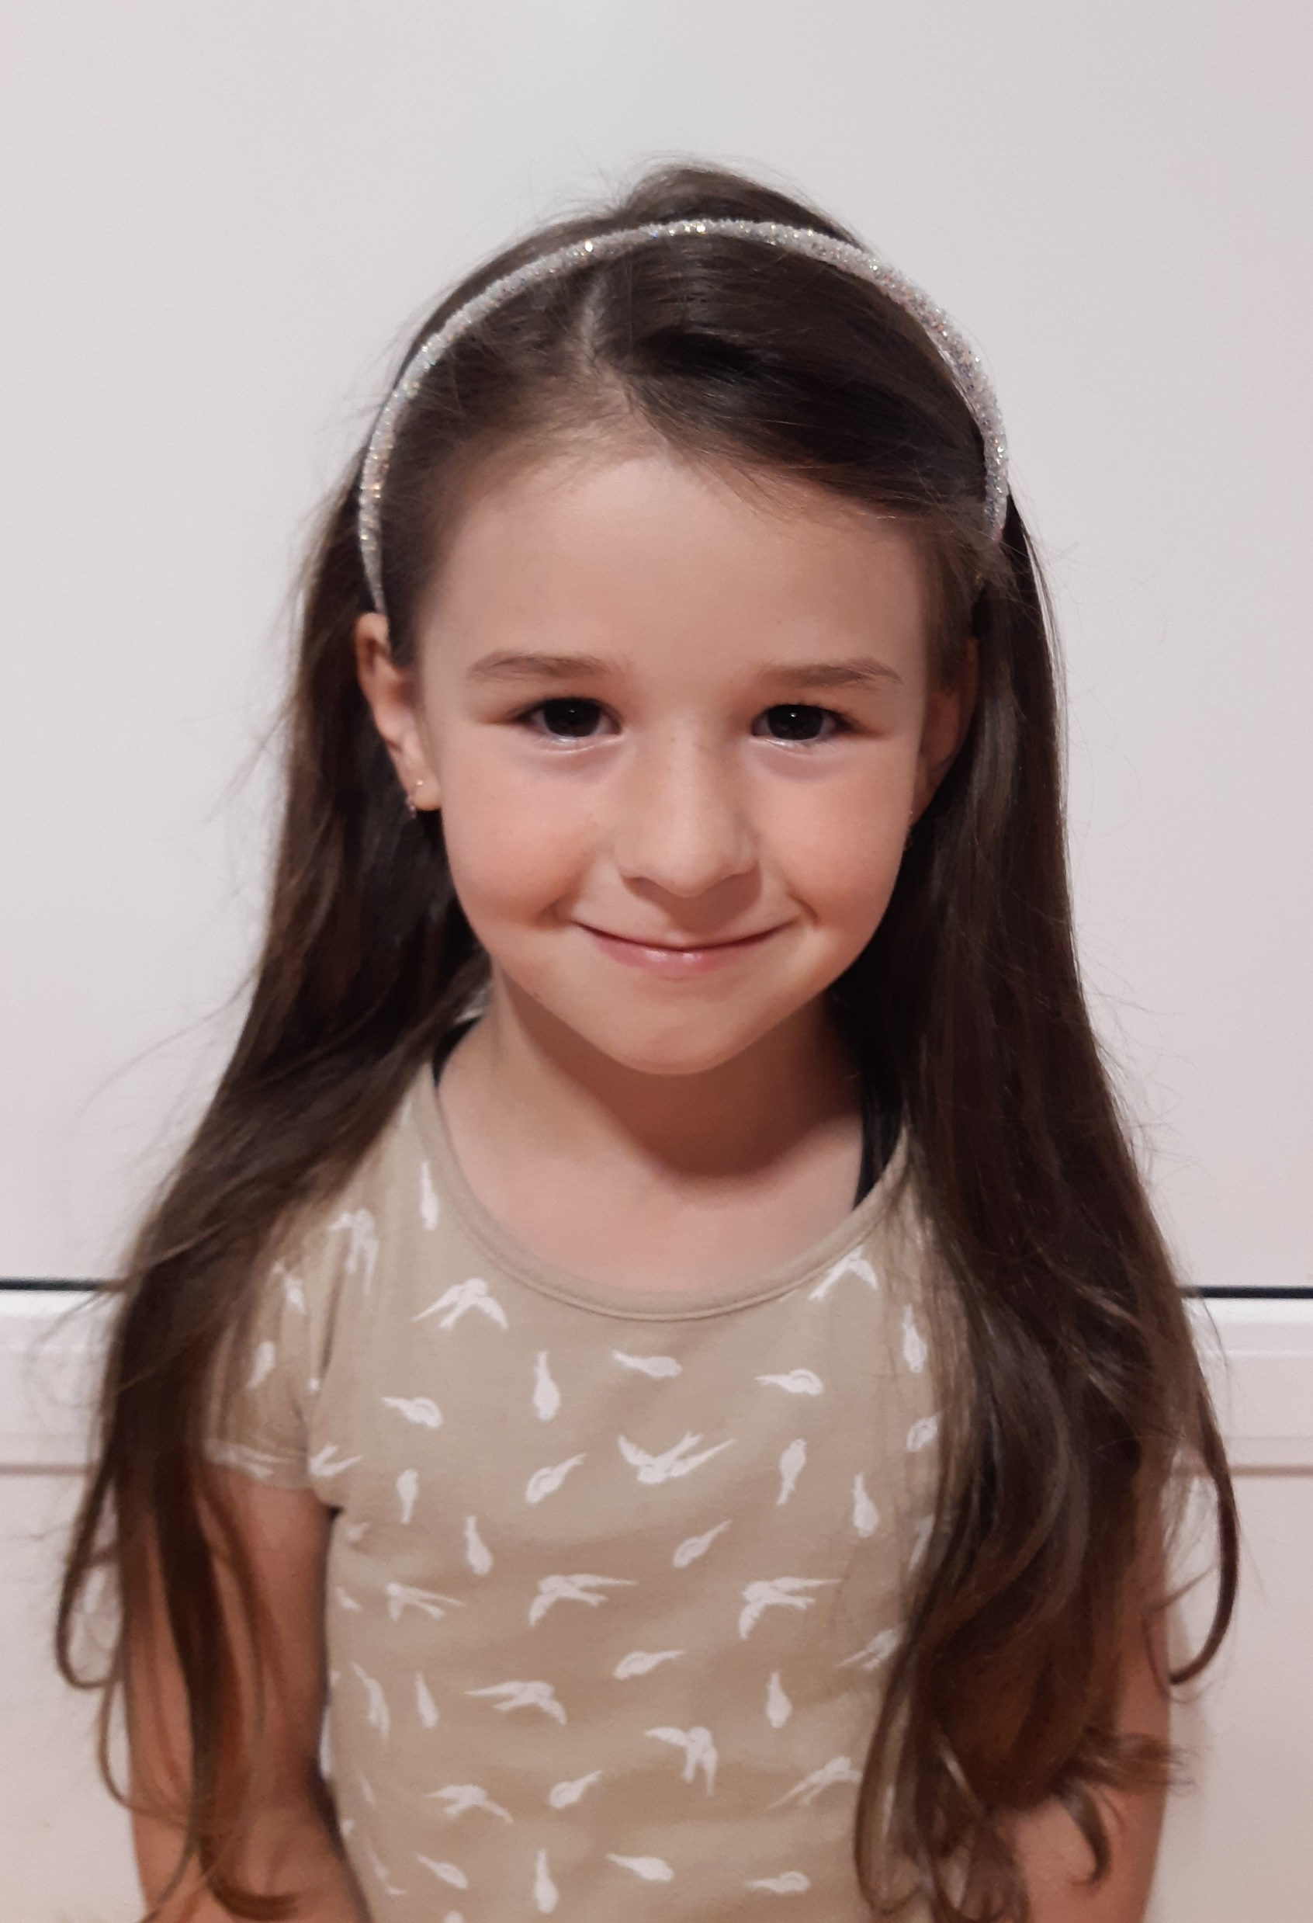
VERONIKA
ŠIMONKO
SAMANTA

Slide 5
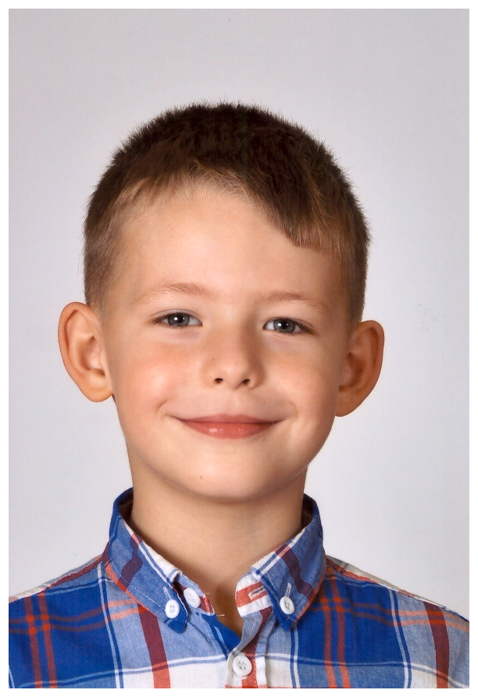
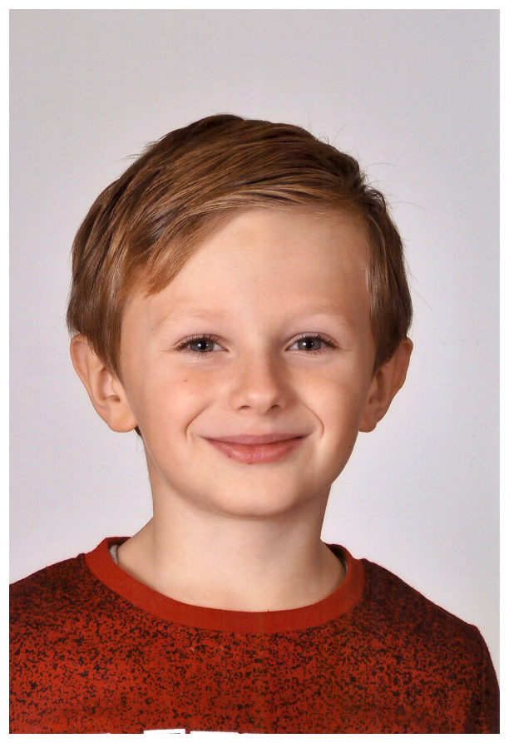
VIKINKA
MIŠKO
ŠIMONKO

Slide 6
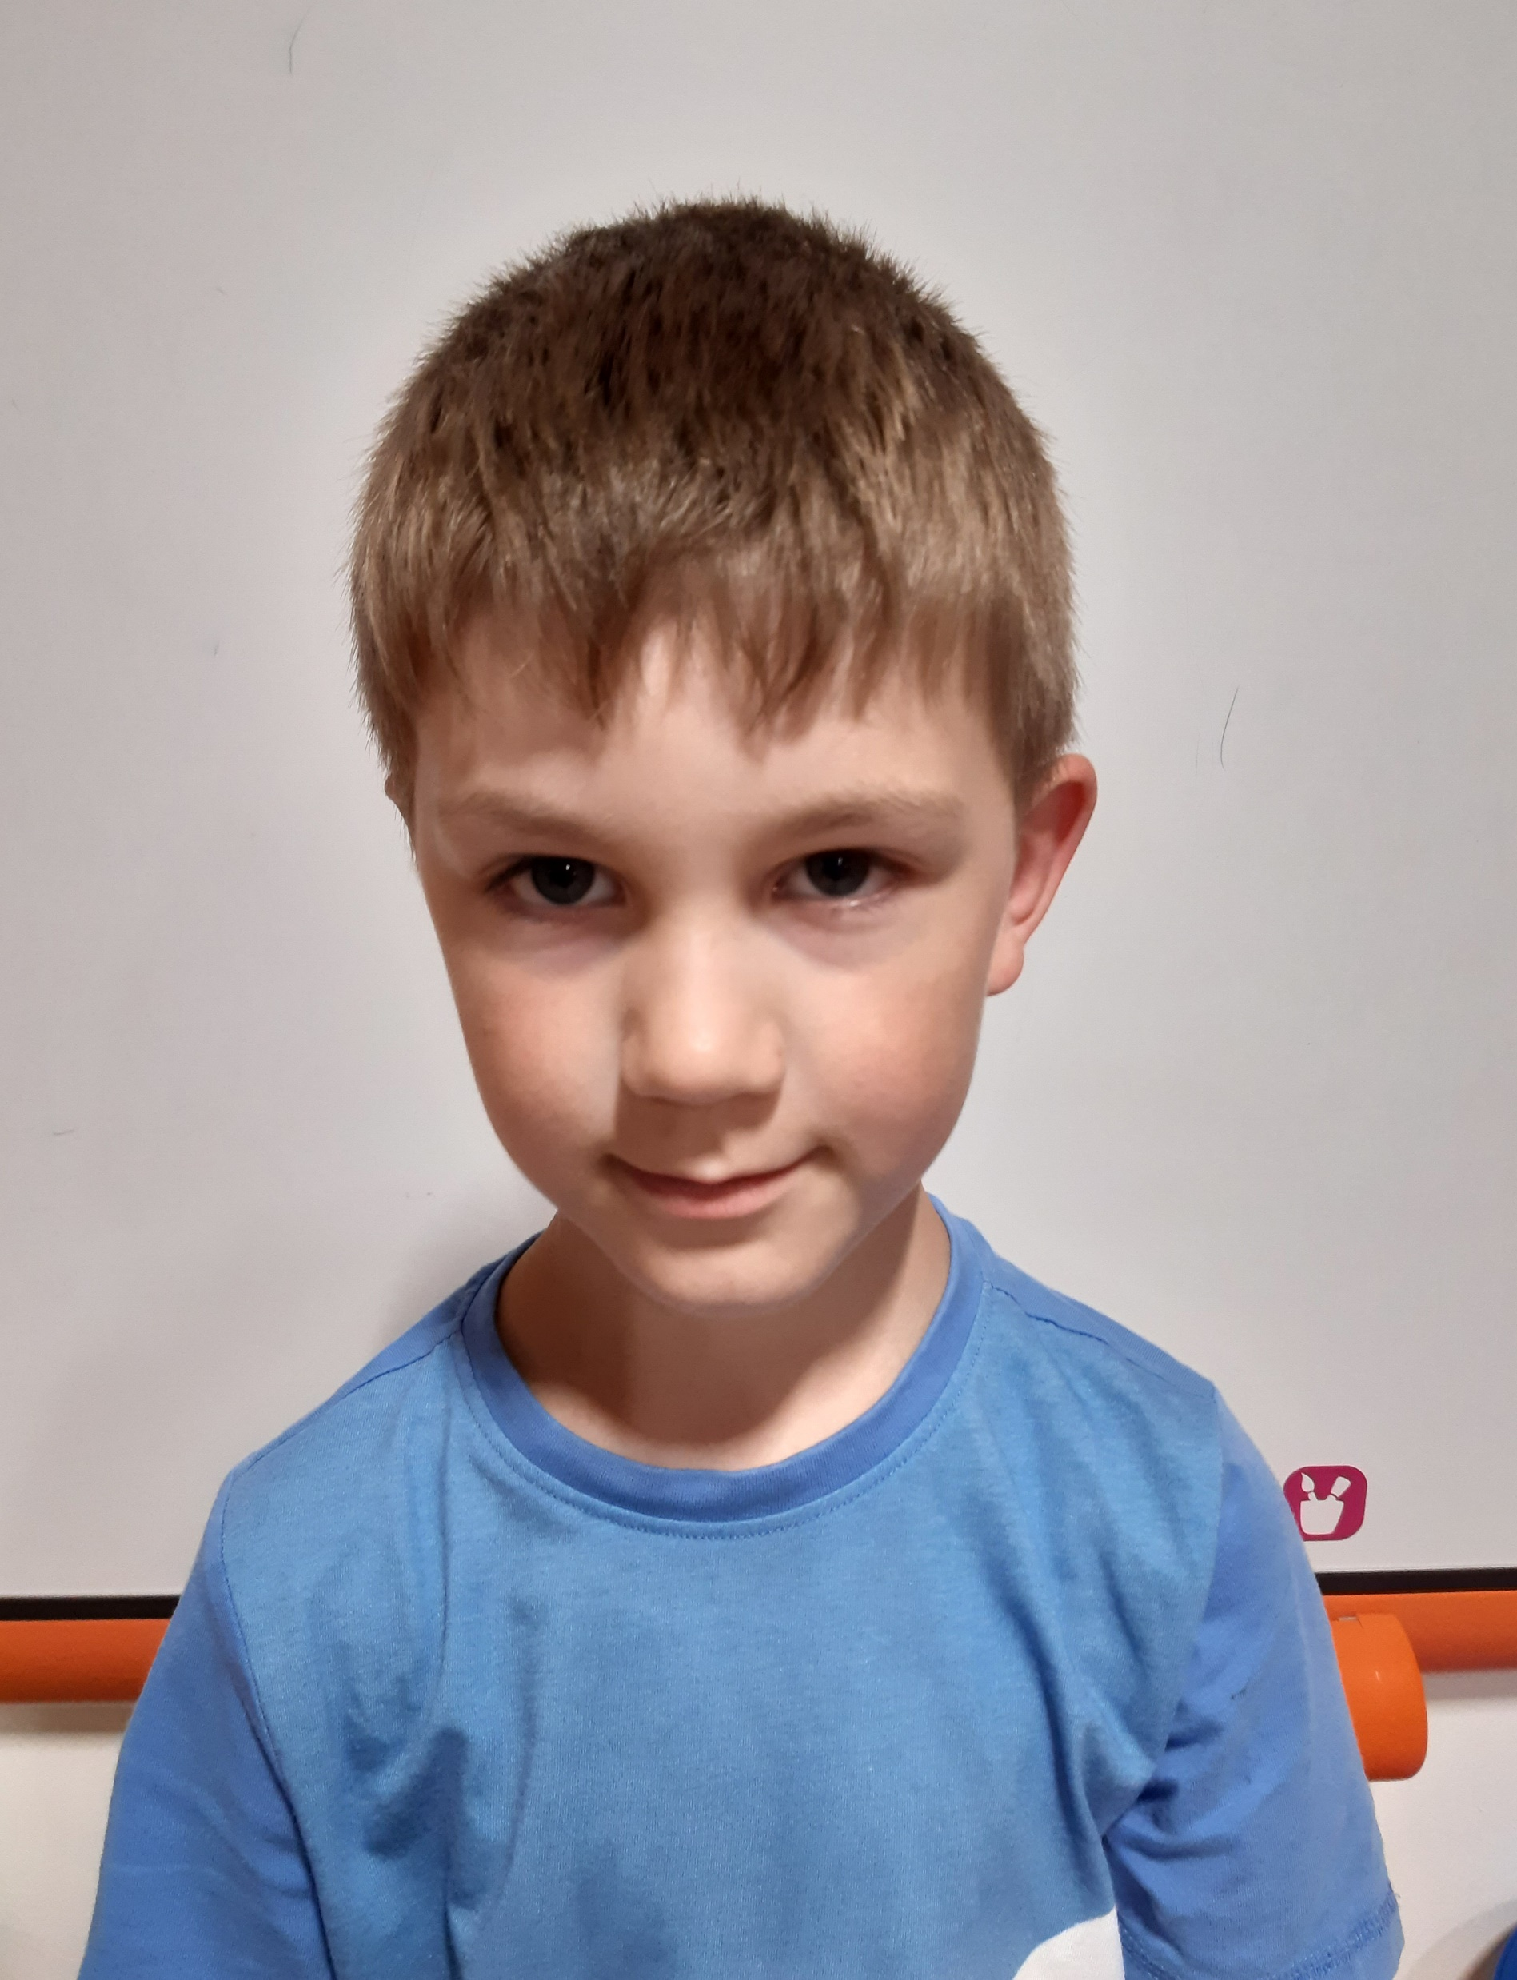
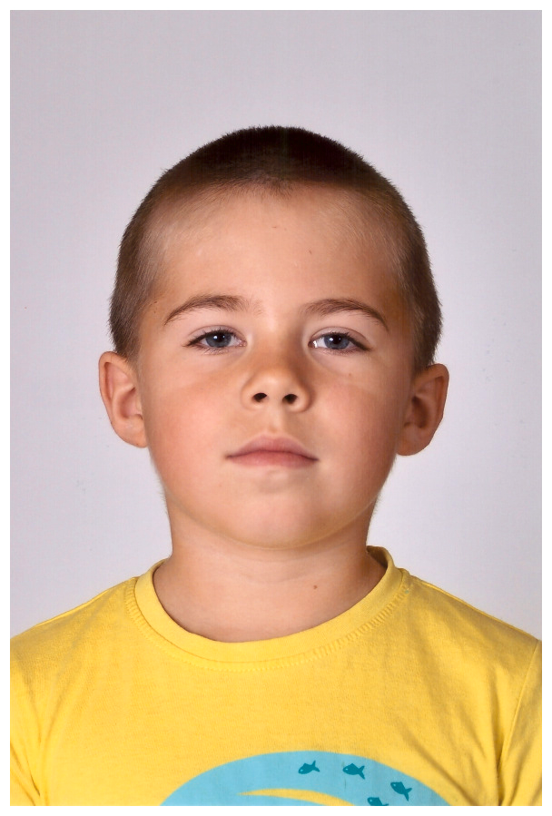
MARTINKO
DÁVIDKO
EMILY

Slide 7
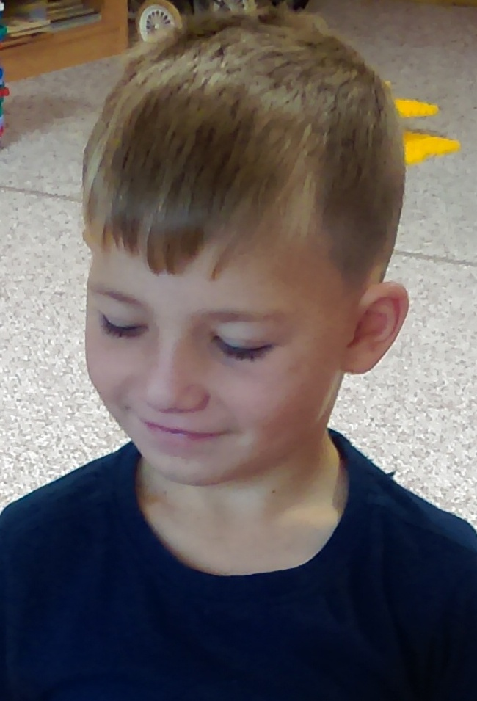
ANDREJKO
SAMKO

Slide 8
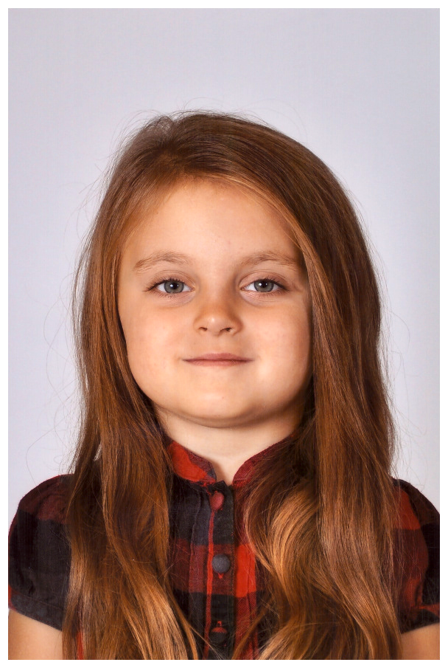
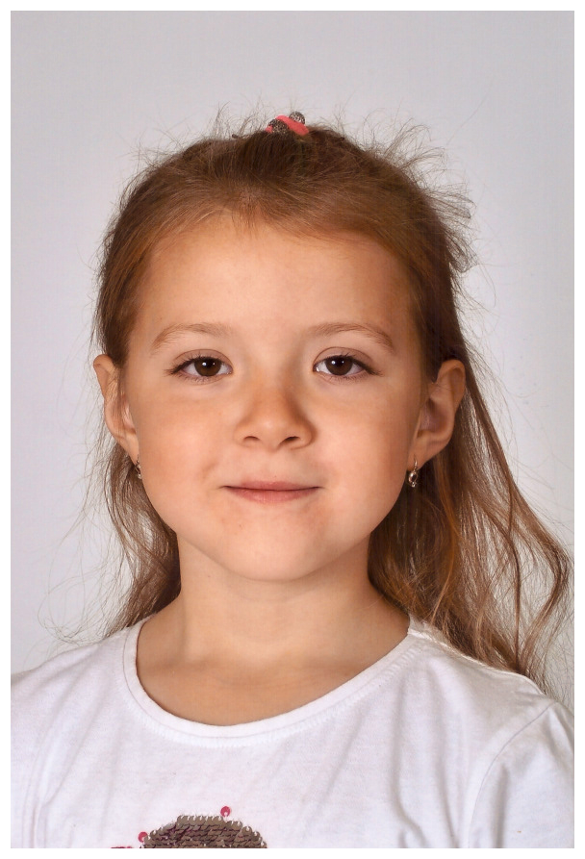
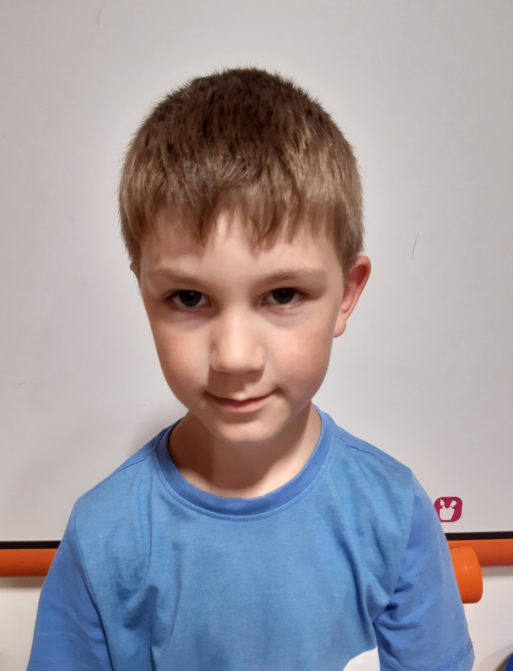
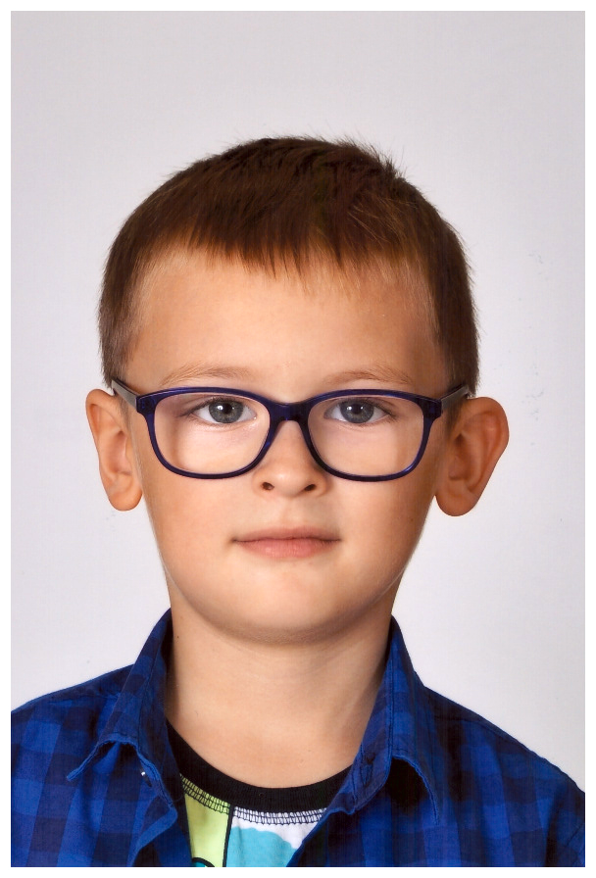
DOVIDENIA
2020/2021
ŠKOLA
VOLÁ

